Slide 1
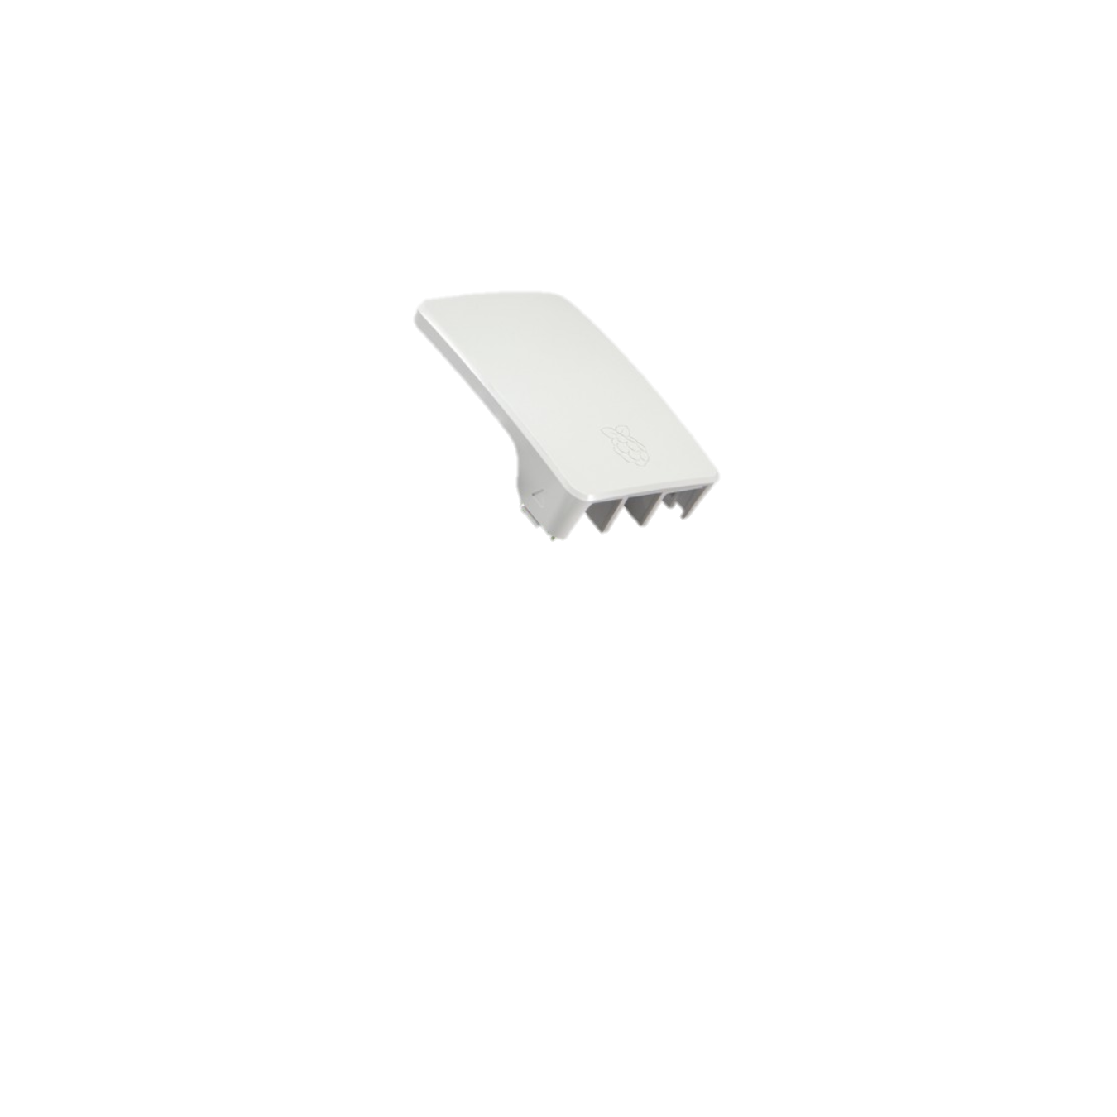
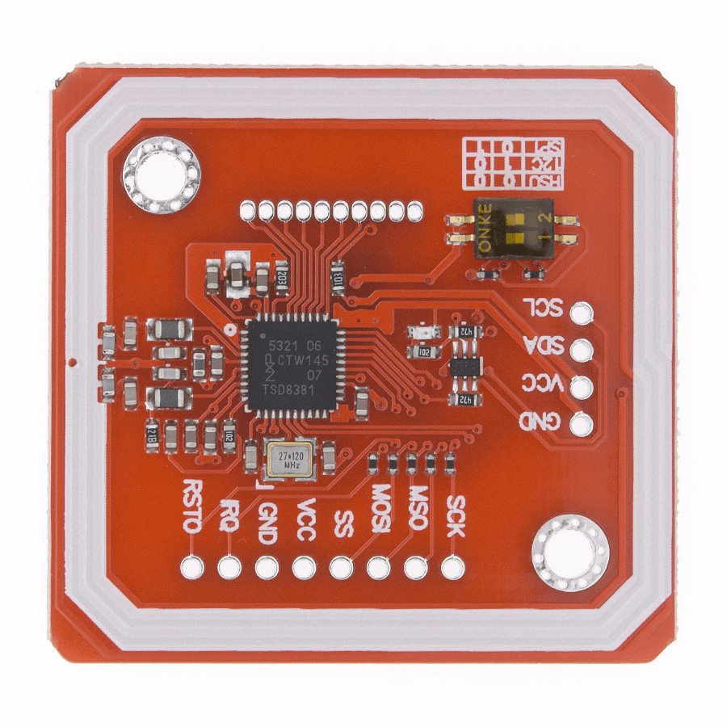

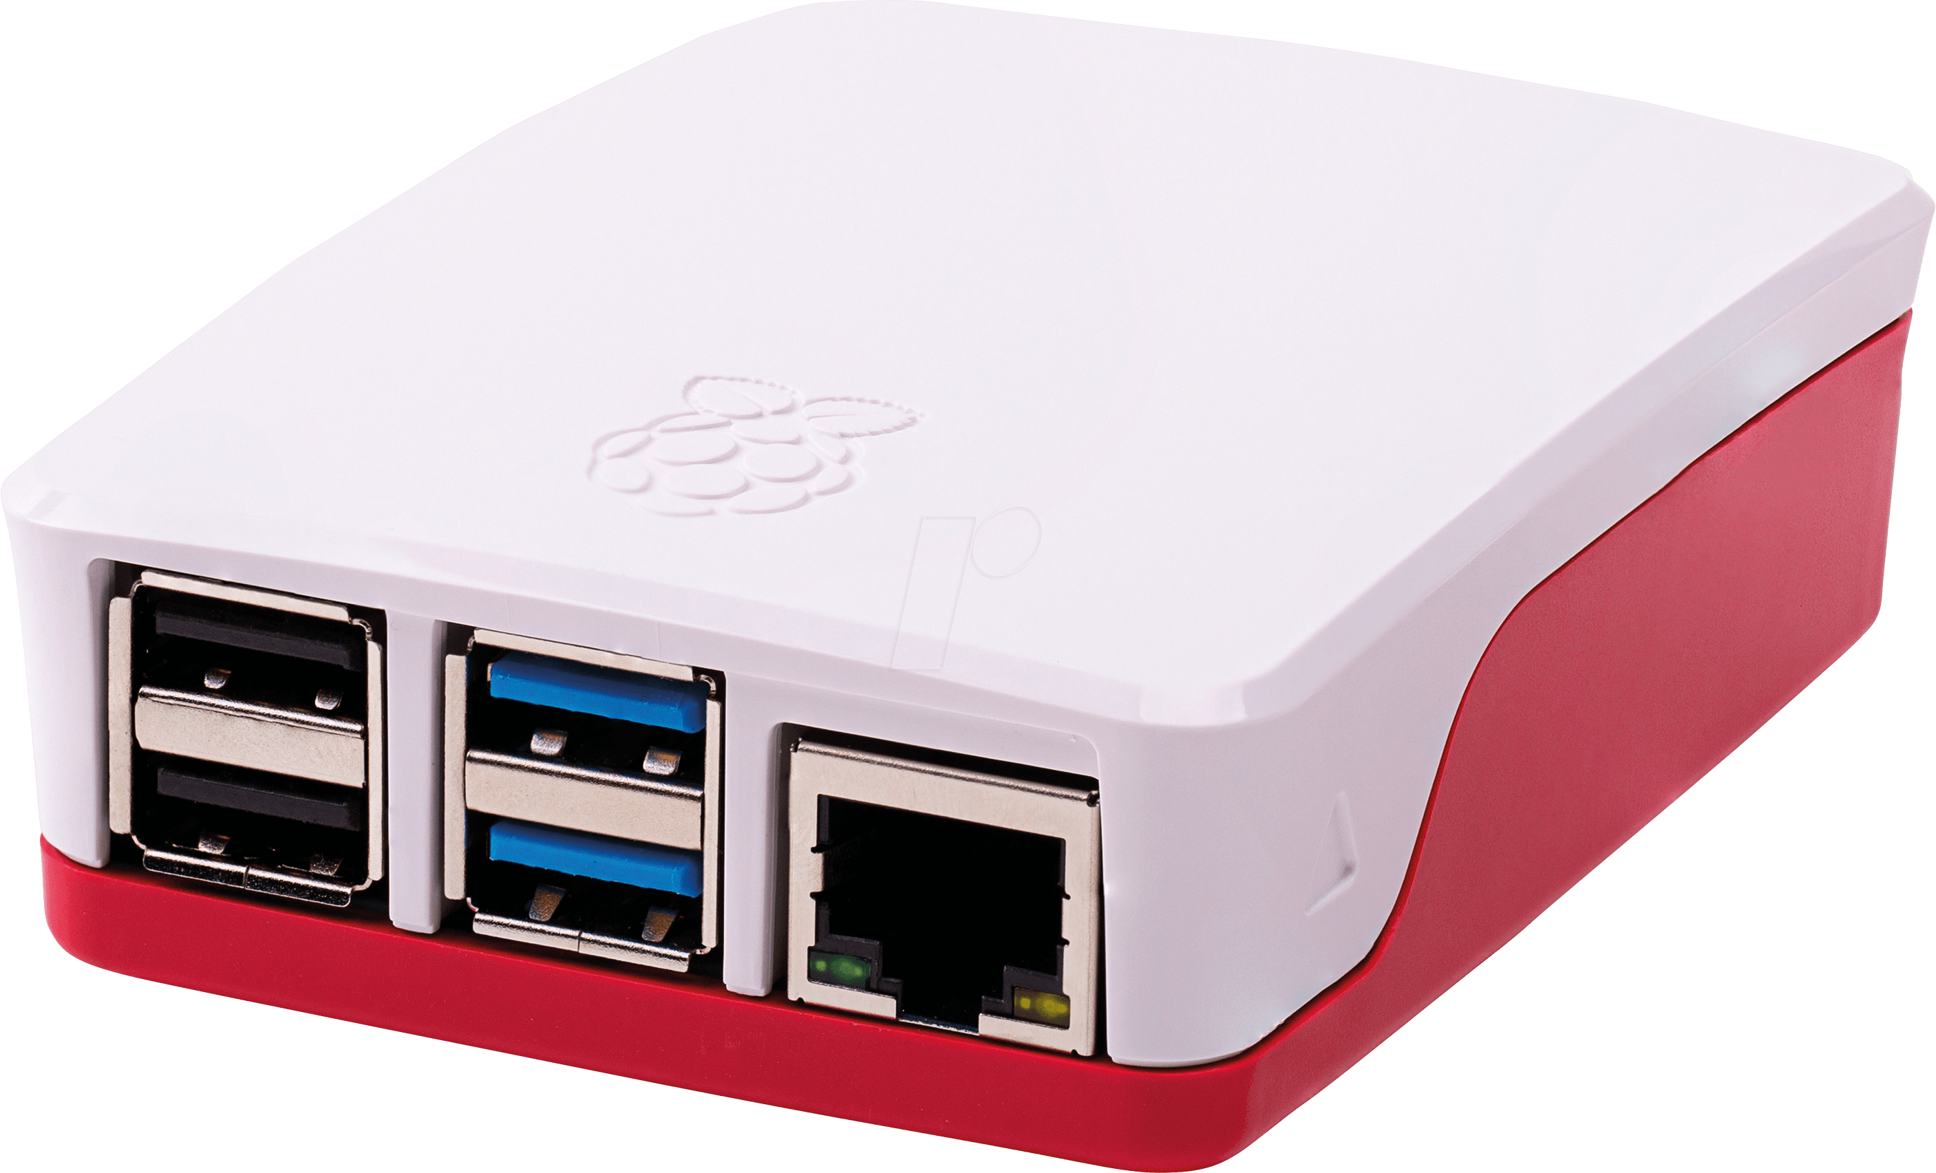
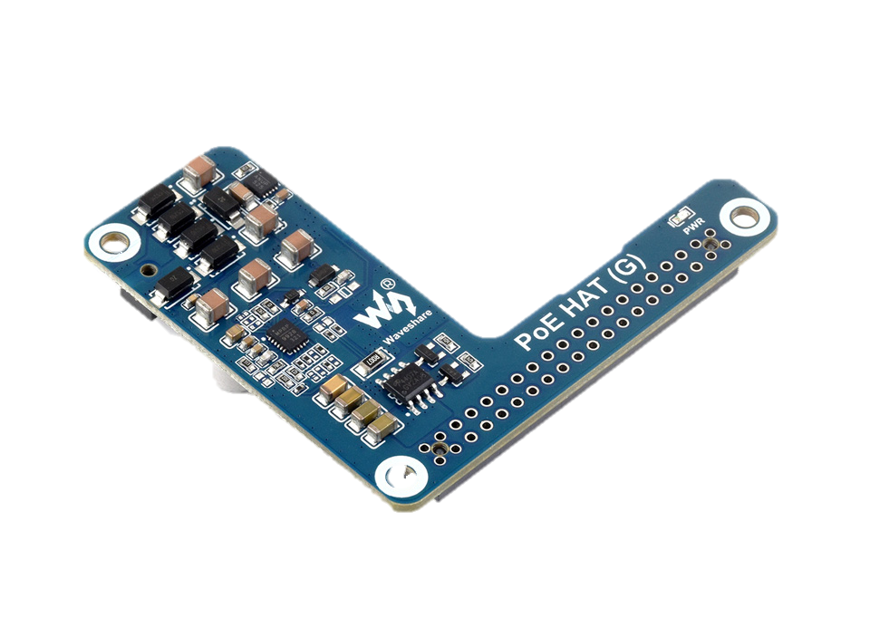
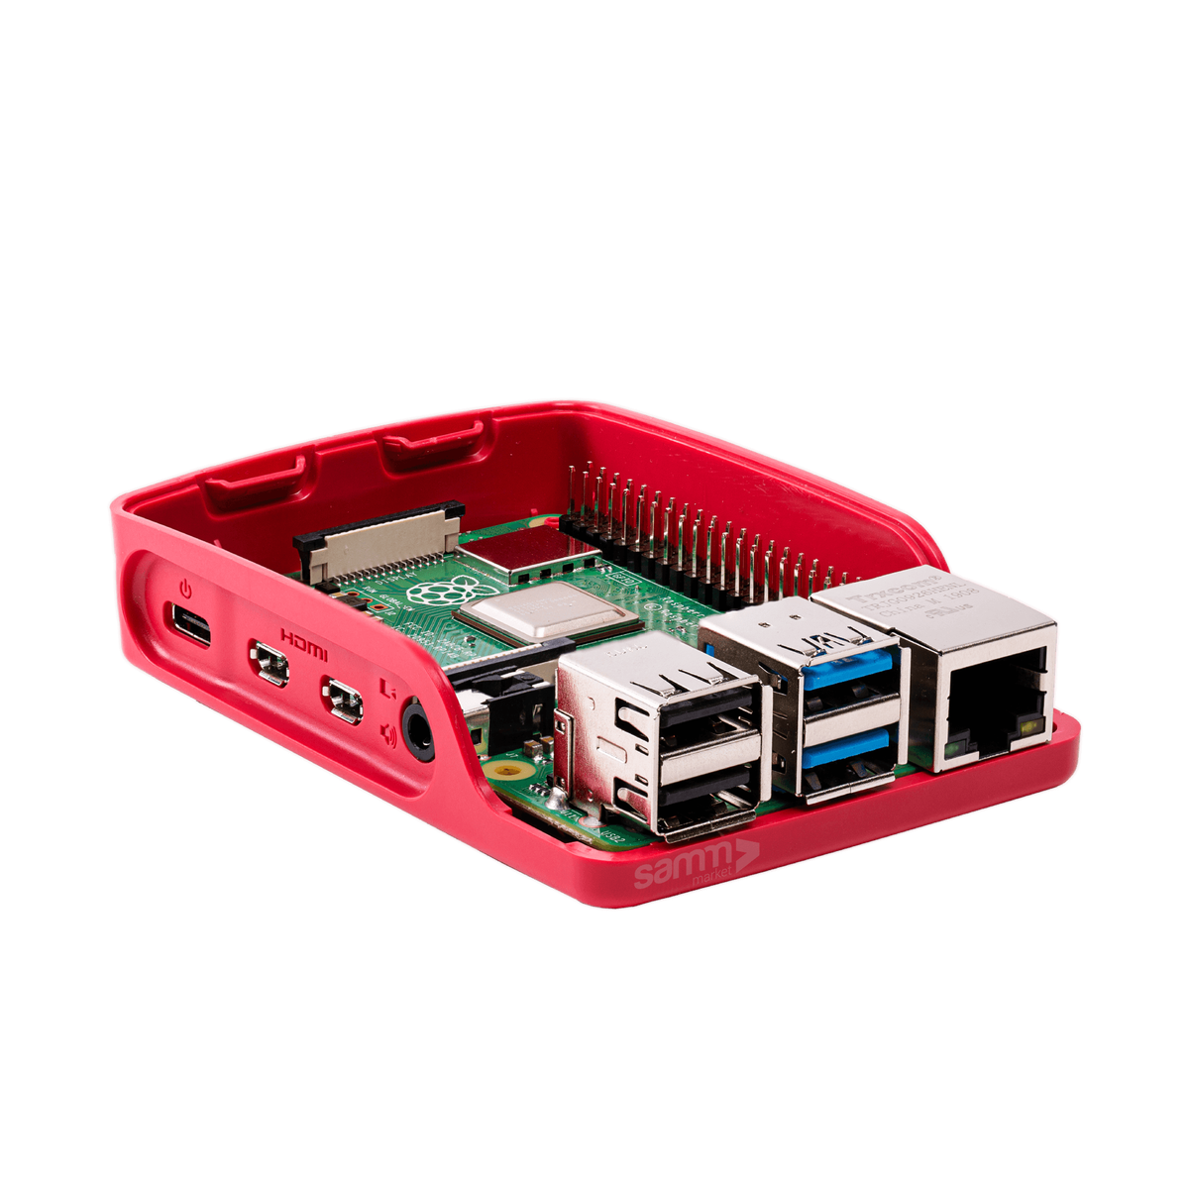
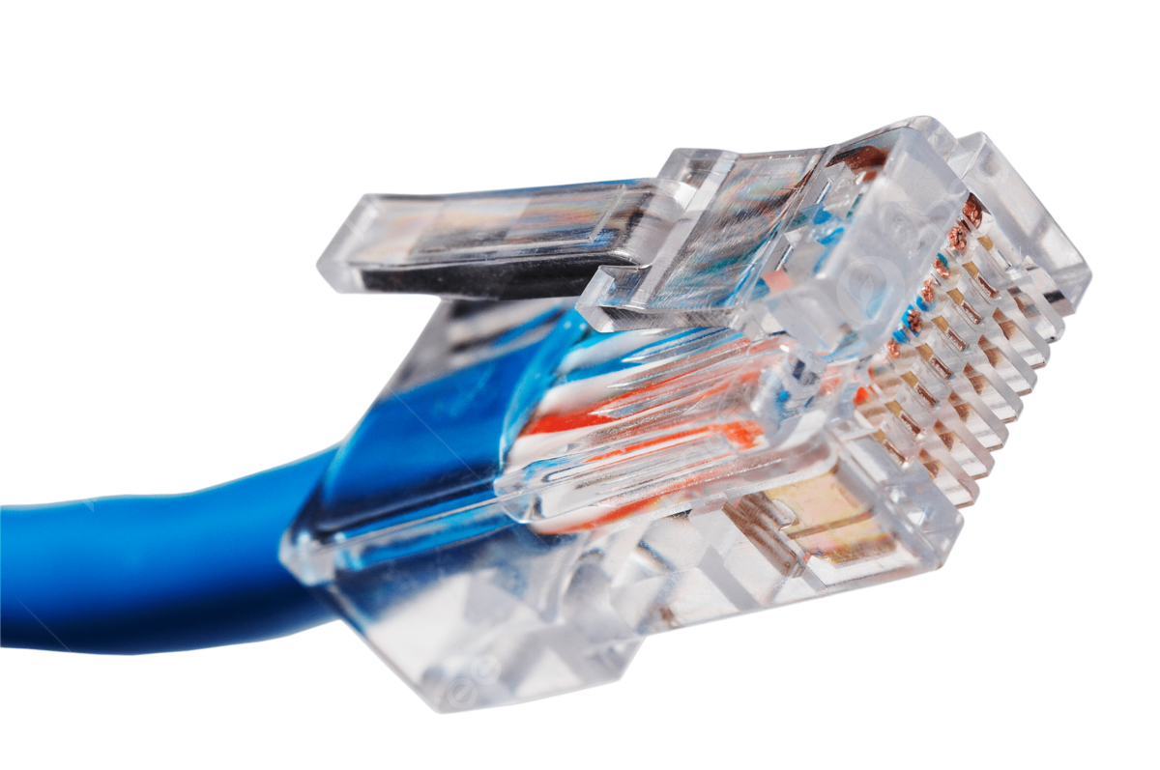
Hardver Topológia
Original case
NFC R&W
PoE Hat
Integrated PoE end-point device
Raspberry pi 5 8Gb

Slide 2



Ellátott funkciók
DB Host
WEB Host
Scripting
NFC Tag-ek olvasása
Encryption algoritmusok
API hívások
Integrated PoE end-point device

Slide 3





Connection
KIOSK Mode
Remote Mode

Slide 4
Usage Flow
Accepted to dorm
Register on DormCheck
First arrive at dorm
Check In
Enter room
Leave Dorm
Scan QR at lobby

Slide 5
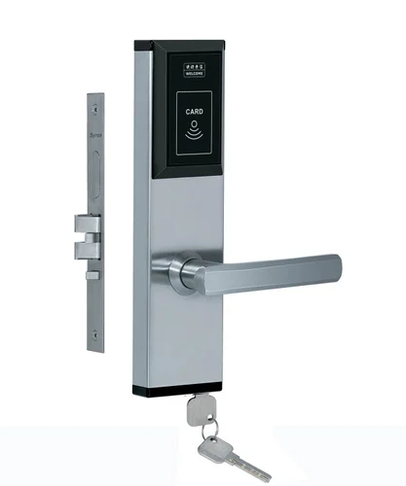
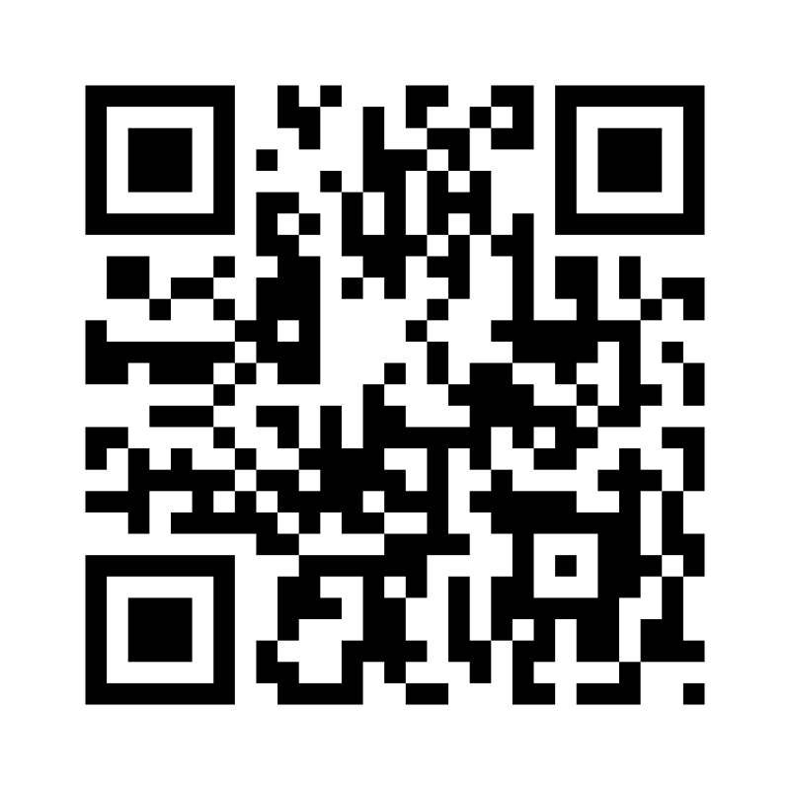
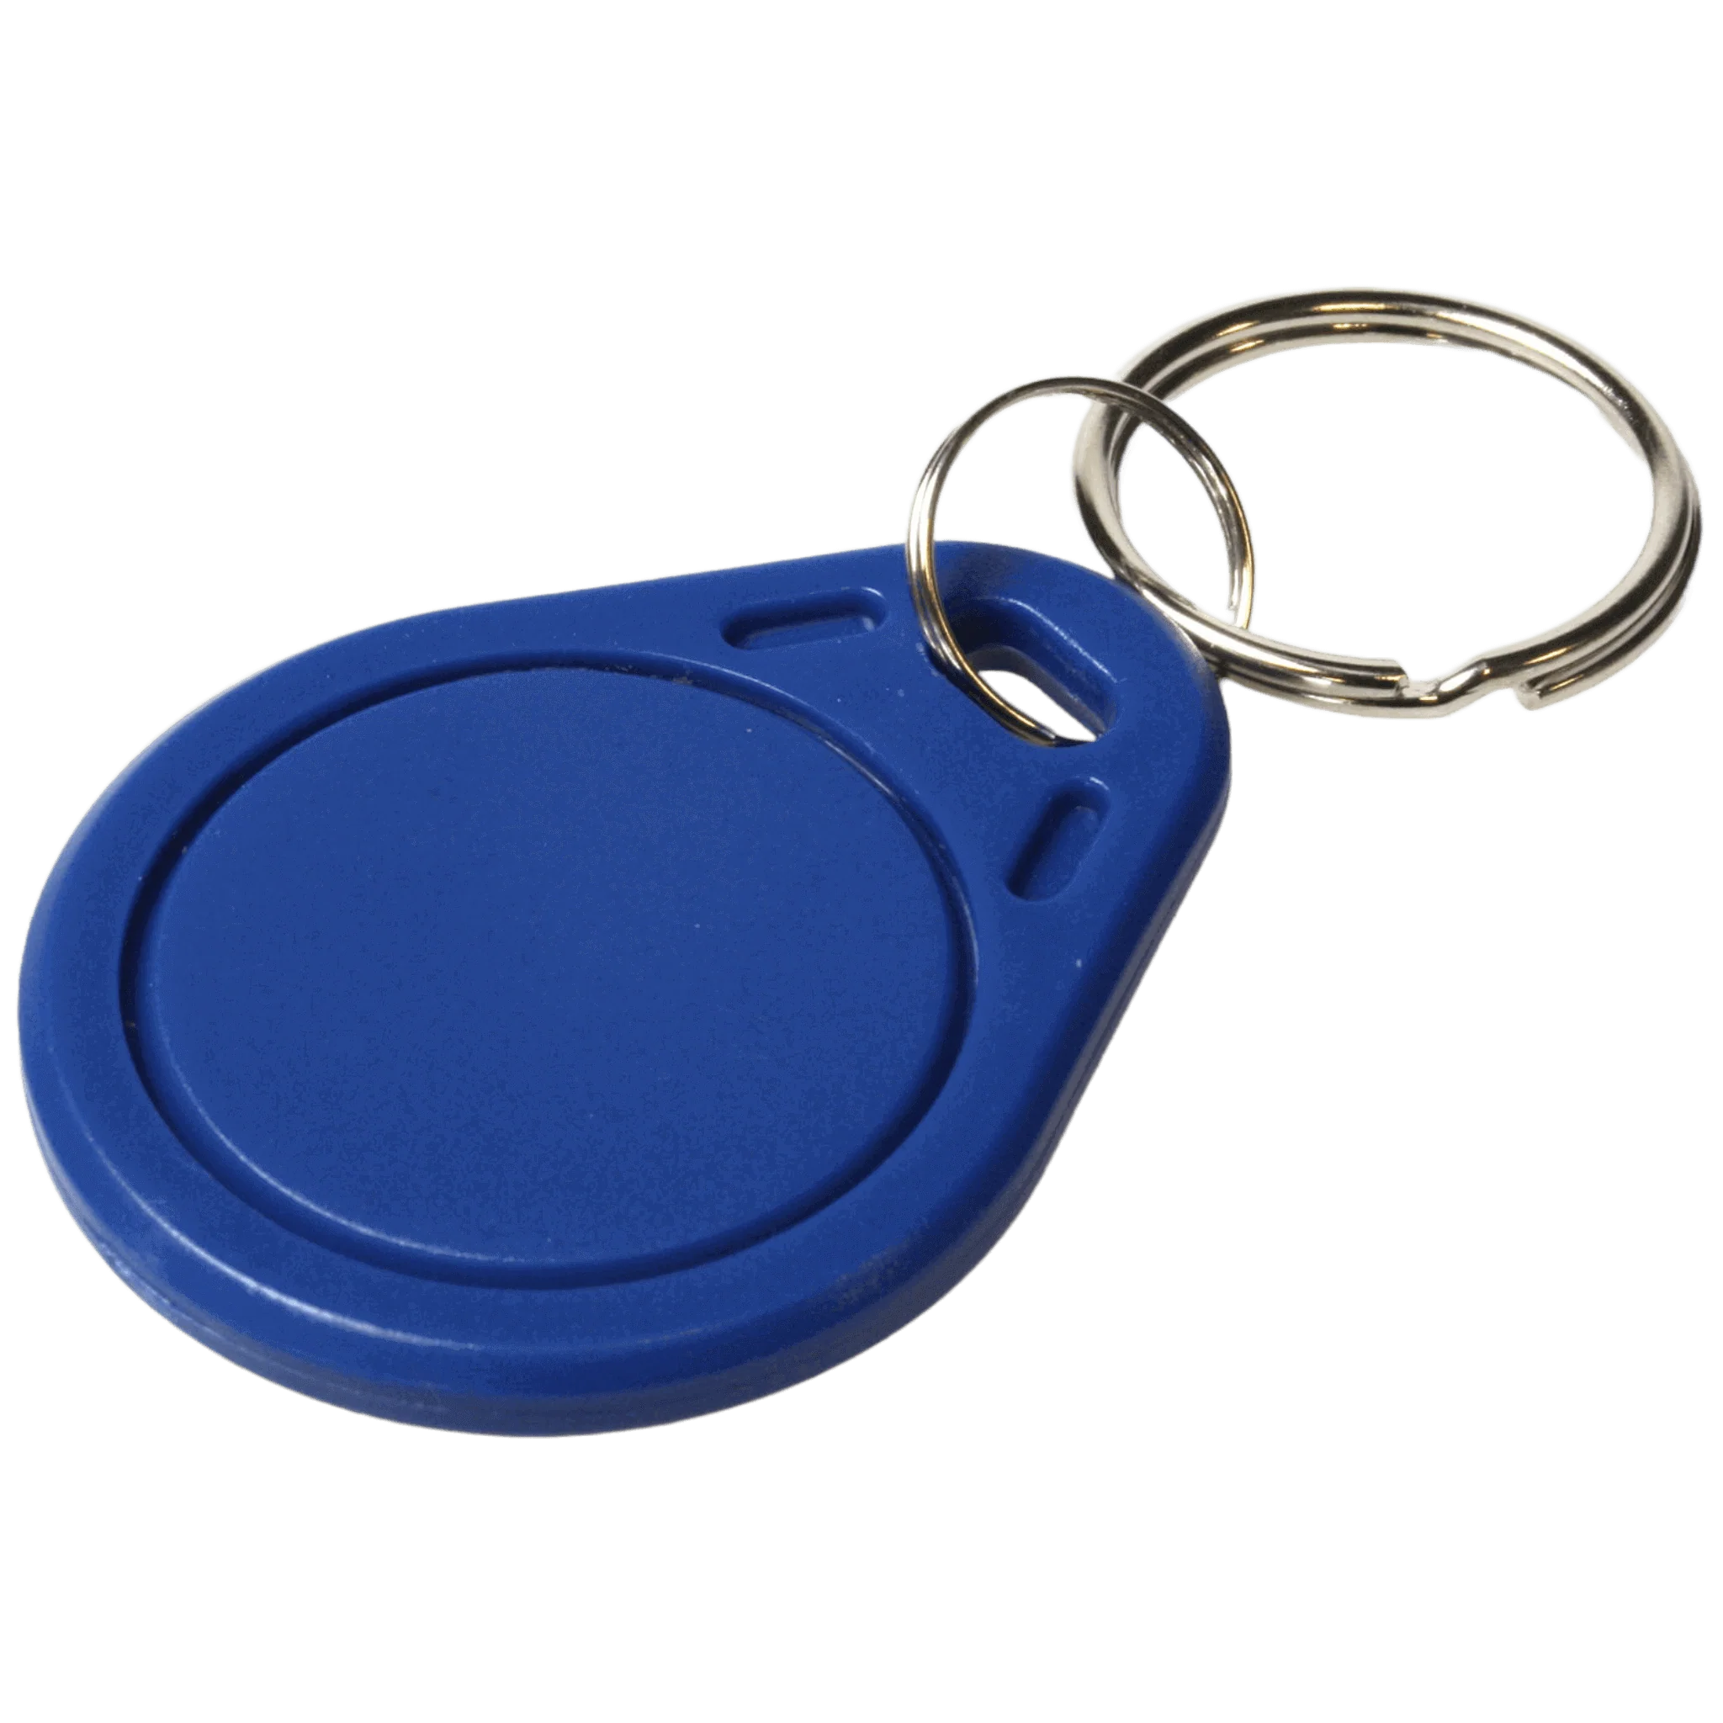
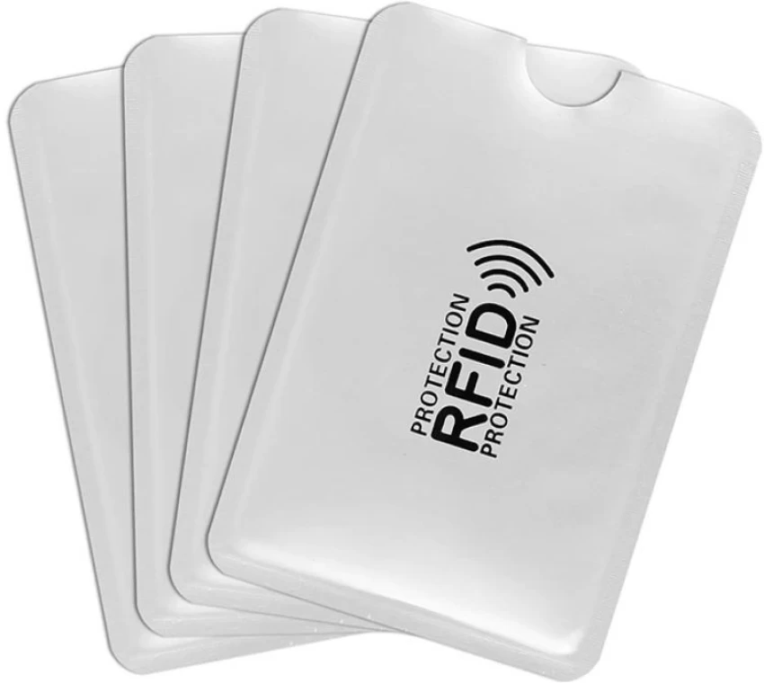
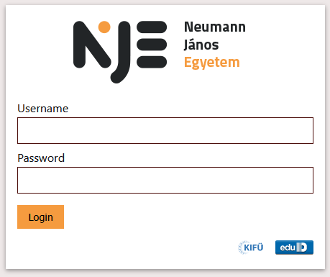
Must be done once per user
Must be done in each Semester
Must be done each arrival / leave
„Register” on DormCheck
Accepted to dorm
First arrive at dorm
Check In
Enter room
Leave Dorm
Fill-out registration other data
Use card to check in at lobby
Receive unique chipkey/-card, bound to user, bound to room
Use card to enter room
Use card to checkout at lobby
Room number and roommates will be added automatically later
Return card when semester ends

Slide 6
Hallgatói és munkatársi bejelentkezés

Slide 7

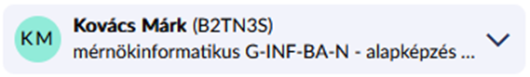
Hallgatói
Kezdőlap
Űrlapok
Vendég rögzítése
Káresemény
Kártya elvesztése
Takarítás igénylése
 | Adatok neptunból
Vezetéknév | Varchar2 /24
Keresztnév 1 | Varchar2 /12
Keresztnév 2 | Null
Neptun kód | Varchar2 /6
Email cím | email
telefonszam | ?
Lakhely | Varchar2
Születési év | date
Adatok valamilyenkülső rendszerből | Vagy dolgozói felületről
Épület azonosító
Szoba száma
Lakótársak
Társ-blokk ID
Beköltözés ideje
Kiköltözés ideje
Koli adat
Eredmény pontok | int
Kihágások | Int
Check ins | Int
Check outs | Int
Kolis Félévek | Int
Szint-ellenőr | bool

Slide 8
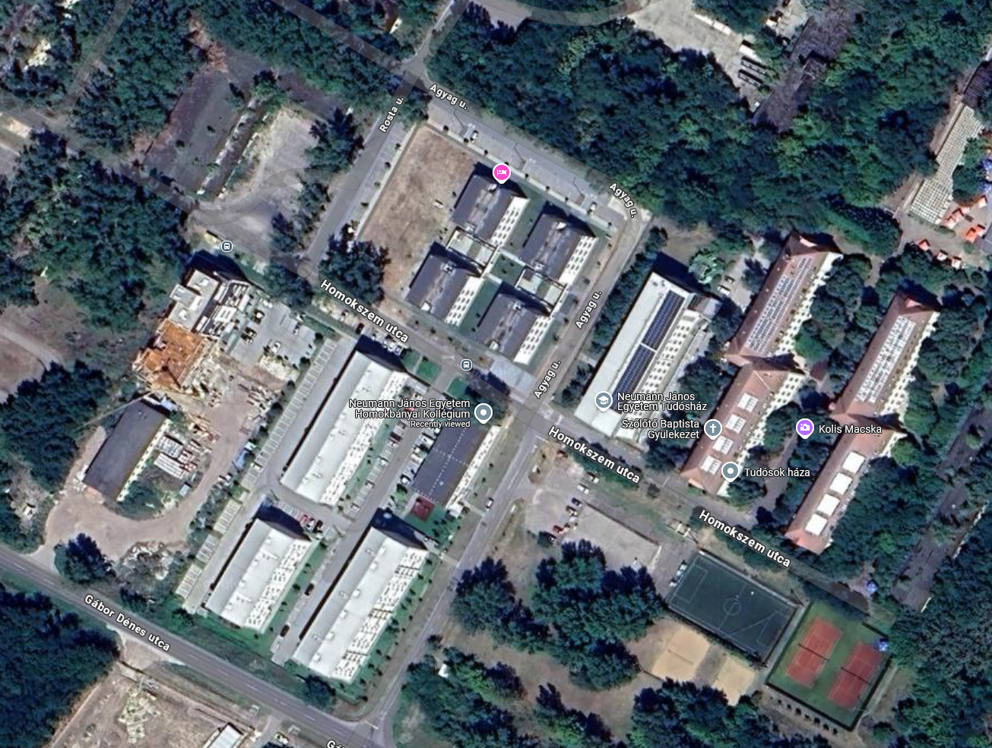


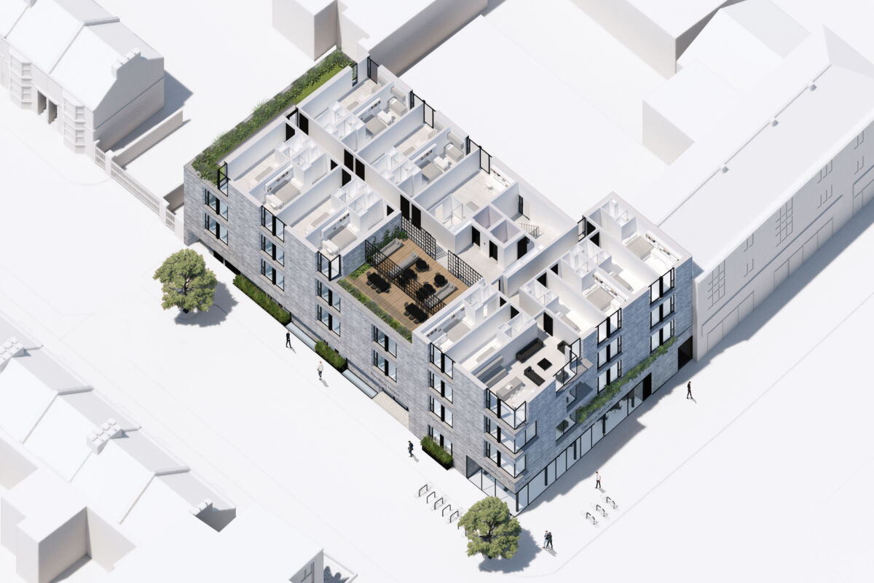
Dolgozói
Kezdőlap
Keresés
Űrlapok
Hallgató felvétele
Vendég rögzítése
Káresemény
Kártya elvesztése
Takarítás igénylése
A1
Floor 3
Room 313
A2
A3
C1
A4
B1
C2
Attila
Armand
Mark
C3
C4
B1

Slide 9
Dolgozói
Kezdőlap
Keresés
Hallgató rögzítése
Űrlapok
Vendég rögzítése
KPIs
Kiadható szobák
Be-checkolt hallgatók
Össes szoba
Duális hallgatók
Káresemény
Kártya elvesztése
Takarítás igénylése
Értesítések:
Xy vendég nem lépett még le
Tartozása van xy-nak
Xy kárt jelenetett be
Date
Student name
State
Room
Floor
Building

Slide 10
A DormCheck rendszernek már rendelkezésre áll:
Külső forrásból IS frissített adatbázis (ki,kivel,hol)
Épületek, azok emeletei, azok blokkjai, azok szobái, azok férőhelyei, ezek betöltöttsége

Slide 11
Hallgató/Dolgozó
Vendég
CheckLogs
Épület
Emelet
Blokk
Szoba

